Slide 1
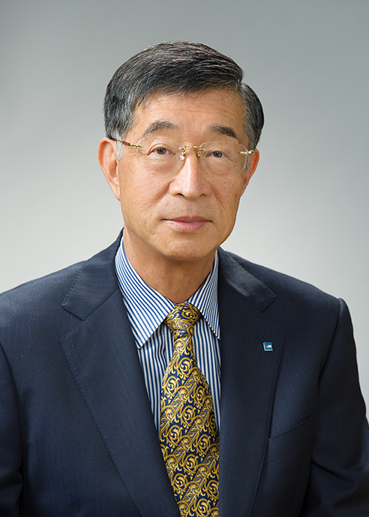
ロシアのウクライナ侵略と
今後の国際情勢
日本経済にも深刻な影響を及ぼすロシアのウクライナ侵略と今後の国際情勢について、１９９９年より３年間、欧州復興開発銀行で日本代表理事を務めた経験などに基づきお話しいただきます。
講 師
<プロフィール>
1945年生まれ。69年、東京大学経済学部卒業。70年、大蔵省入省。75年、米国イェール大学大学院卒業(経営管理学修士)。その後、在ニューヨーク日本国総領事館領事、岩手県副知事、関東財務局長など要職を歴任。
2005年、東和銀行入行。副頭取、頭取、会長を経て、22年より現職。
同年、㈱ヤマダホールディングス社外取締役に就任。
本業の傍ら、県内の大学などで学生・一般向けに講義・講演する機会も持つ。
株式会社東和銀行 名誉顧問
吉永 國光 氏
日 時 令和４年１０月２４日(月)
１３時３０分 ～ １４時３０分
場 所 前橋商工会議所会館 ２階「ローズ」
参 加 費 無料
申込方法 裏面に記入し、FAXにてお申込みください。
〆 切 令和４年１０月１７日(月)
問い合わせ先
群馬県中小企業団体中央会 経営支援部 開発課(担当：林)
TEL.027-232-4123 FAX.027-234-2266

Slide 2
参 加 申 込 書
群馬県中小企業団体中央会 経営支援部 開発課（林） 行
ＦＡＸ：027－234－2266
令和４年 月 日
令和４年1０月２４日 (月) 開催のセミナーに下記のとおり申し込みます。
企 業 名 （所属組合名）
担当(記入) 者名 連絡先電話番号
No. | 氏 名 | 所 属 ・ 役 職
1
2
3
4
5
※ご記入いただきました個人情報は慎重に取り扱い、本セミナーの運営、管理、その他情報提供のみ
に使用します。

